Slide 1
现代软件工程项目展示
组长：杨杨
组员：朱翔宇、谭昭玮、龙秋娴

Slide 2
团队合作——业余剧团模式
杨杨——程序员
负责项目整体框架的搭建，前端代码编写，以及登录、注册、找回密码、个人信息功能模块的实现。
朱翔宇——UI 设计员
负责系统的UI设计，给出各种原型图，以及项目中文档的纪录、整理和编写。
谭昭玮——程序员
负责每日练习、错题本、我的徽章、挑战自我、快乐自学功能模块的实现。
龙秋娴——测试员
负责设计测试用例的及测试报告的编写。
Notes:
我们组采用的软件团队合作模式是业余剧团模式，组长相当于导演，负责中央指挥，其他组员有各自的角色分工，配合一起完成这次的项目，在其他的项目中担任的角色可能和这次不太一样。根据组内每个人在本科时积累的项目经验和擅长的工作，进行了分工。

Slide 3
项目说明
开发环境
mysql & navicat for mysql；tomcat ；IntelliJ IDEA；sublime；github
基本框架
SSH2（Struts+Spring +Hibernate）
开发流程——瀑布模型
需求分析－架构设计－详细设计－编码和调试－测试－运行
编码和测试这两个阶段会存在回溯
Notes:
用到的开发环境有mysql数据库，tomcat，开发工具idea，sublime，用github进行版本控制、维护。我们用的是ssh2框架，就是Struts+Spring +Hibernate，编程语言是html＋css＋jquery＋java。开发流程采用的是瀑布模式，按照需求分析－架构设计－详细设计－编码和调试－测试－运行这个流程进行的，在编码和测试阶段存在回溯，但是我们尽量保持其同步进行。因为本项目需求相对简单，可以分阶段进行，阶段间存在因果关系，开发过程中也不需要用户的参与，项目需求都是预先确定好的且不会改变 。

Slide 4





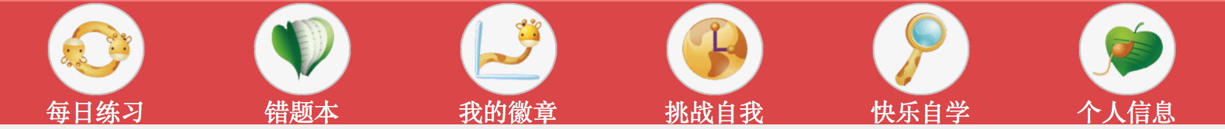
系统特色
UI设计——萌萌哒
功能模块——丰富多样
！ 根本出发点——提高用户体验
Notes:
我们这个系统第一个亮点是UI设计，这点还要从需求分析说起。从《构建之法》那本书中我们学习到可以采用调查问卷的形式进行用户调查，了解需求，还要找到软件的利益相关者（包括用户、客户和软件工程师）来进一步挖掘需求。我们组一开始只是根据老师的要求实现了那些功能点，而界面仅有简单的按钮，输入框等，特别简陋。但是后来我们从用户的角度考虑了一下。因为界面是用户对系统的第一印象，而我们的目标用户是小学生，用户会在系统简单易用的前提下更期待那种卡通，萌萌的视觉体验。所以后来我们更加重视了UI设计，参考了很多小学生的网站，最后达到了这样萌萌的效果。还有就是分为每日训练、错题本、我的徽章、挑战自我、快乐自学和个人信息这6大功能模块，丰富多样，不是只简单单调的做计算题而已。每日训练模块根据不同的年级设计了不同类型的计算题目，分年级的计算使训练更具有针对性。错题本能够回顾之前做错的题目，进行巩固复习。我的徽章纪录了每个月做题的数目和时间，还能够反映做题的正确率。挑战自我里有一些奥数的题目和小升初的模拟真题，为那些想再提高能力的学生设计。快乐自学中有一些学习的视频，只做题觉得枯燥时可以看看视频，学习些计算的小技巧。其实，我们所有的工作都是为了提高整体的用户体验，而影响用户体验的主要因素有（1）本能层次的设计——外形（2）行为层次的设计——使用的乐趣和效率（3）反思层次设计——个人满足感。我们一般从开发者的角度来思考问题，主要关心的是“使用的效率”，也就是系统的功能性，但这只是用户体验的一小部分。为了更好的降低用户的认知阻力，即用户对软件的认知与实际结果的差异，我们应该多换位思考，从用户的角度来想问题，提供可感触的反馈状态，界面符合现实习惯，有必要的提示，一致化和标准化。

Slide 5
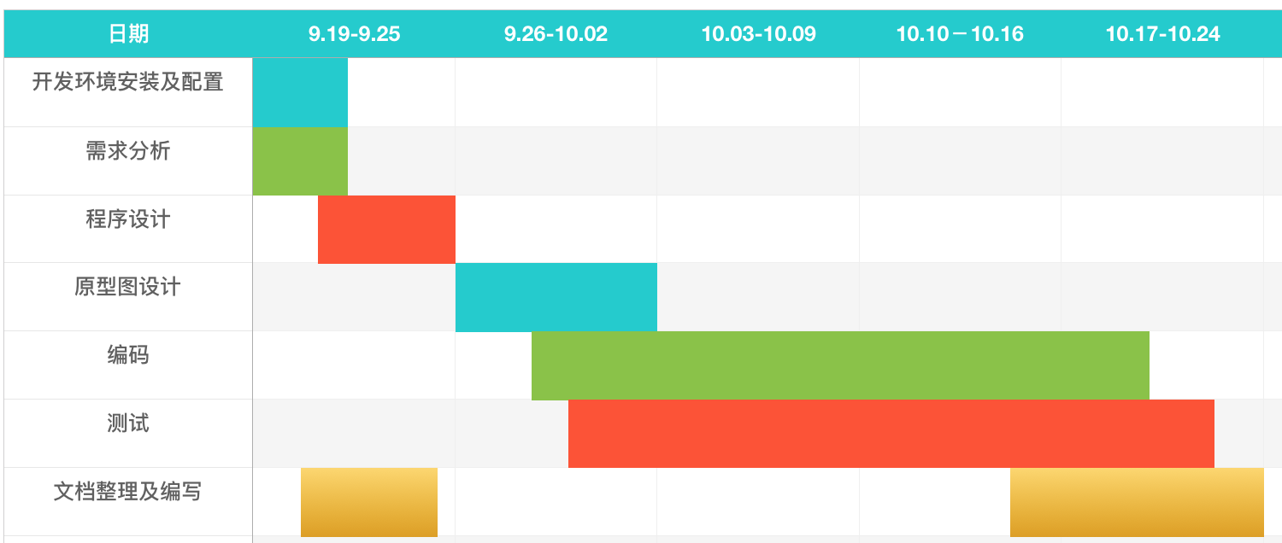
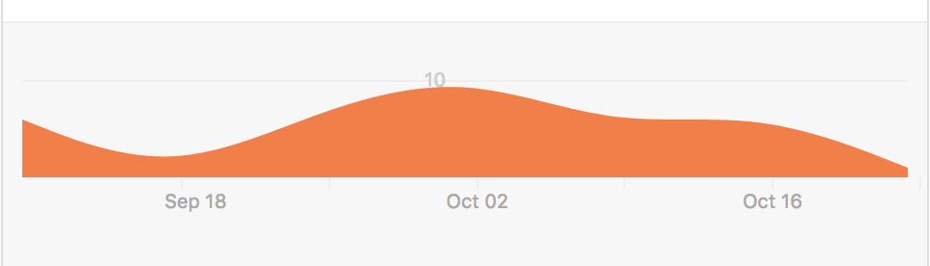
总结与展望
项目总结
有规范；有计划；有沟通
项目计划甘特图 Github项目提交过程图
Notes:
最后谈一下对这个项目的总结和展望，我用9个字来概括总结我们组的整体工作情况——有规范、有计划、有沟通。我们在开发之前就制定了一些代码规范，像变量、函数等地命名方式，缩紧、分行、注释等的写法，尽量保证代码的简明、易读，这样能够更好的理解和维护程序，能够在一定程度上提高效率。左边是项目计划的甘特图，是在项目刚开始时做的一个整体规划，标注出了各项工作的时间节点。右边这个是从github上截取的项目整个过程中的提交更新情况，可以看出我们各个阶段的工作情况都是差不多的，按计划的时间完成了各项工作而不是最后才突击的。我觉得计划和时间节点真的很重要。我们组做的比较好的地方还有分工很明确，发现问题的时候大家都及时的沟通，我在写前端代码时就一直在和朱翔宇讨论那些图片，整体布局、位置之类的，龙秋娴在测试时一发现bug就会告诉我们，这样能够及时的改正，也节省了一些时间，提高整体效率。在团队合作的过程中沟通真的很重要。

Slide 6
待完善。。。
错题的数据分析
学与玩的趣味性结合
系统自动化测试
Notes:
说完优点，再说一下我个人觉得这个项目还需要完善的地方，（1）关于错题的数据分析。现在这个系统只是实现了保存每次训练中用户做错的题目，但是并没有对这些错题进行数据分析。如果我们能够充分地利用这些数据，在以后的做题训练中提供比较有针对性的题目，而不是完全随机产生一些题目，这样能够更有效的提高小学生的运算能力。毕竟现在是大数据时代的嘛，通过对数据的挖掘、分析，能够得到很多有用的信息。（2）学与玩的趣味性结合。现在这个系统有一个“快乐自学”的功能模块，但也只是单纯的提供了一些学习视频，趣味性并没有特别强。其实，也可以将做题训练与一些游戏结合起来，从而增加系统整体的趣味性，这样对小学生更有吸引力，让他们在玩的过程中能够学到知识。小学是最有童心的年纪，还是应该多玩儿一玩儿。（3）想说一下测试。在这个系统的开发工程中，从单元测试、功能测试、集成测试到系统测试，都只是单纯的通过设计用例然后人手动的进行测试。其实是可以通过selenium来实现测试的自动化，我们只需要设计测试用例，然后用代码来完成那些输入、点击等动作，进而自动生成测试报告。我觉得这也是以后要发展的主流和趋势吧，人只是简单的设计，那些复杂枯燥的工作让机器来替我们完成。

Slide 7
谢谢！
Notes:
以上就是我们这个项目的情况，谢谢大家～

